Slide 1

VAREJO: MODELO DE
ANÁLISE E PREDIÇÃO

Slide 2
COMPONENTES
TURMA : 1TSCOR
LUIZ HENRIQUE RIBEIRO DOS SANTOS FARIAS
RM559962
GUSTAVO JOSÉ PEREIRA
RM561067
FABIO SHIRAISHI
RM559725
GABRIEL KRUGER
RM559493
VICTOR MOISES DE CARVALHO MACEDO
RM559904

Slide 3
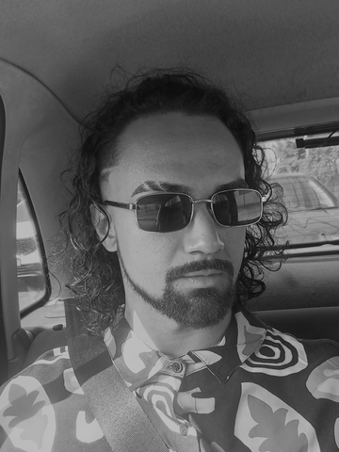




APRESENTAÇÃO
LUIZ HENRIQUE RIBEIRO DOS SANTOS FARIAS
VICTOR MOISES DE CARVALHO MACEDO
GUSTAVO JOSÉ PEREIRA
GABRIEL KRUGER
FABIO SHIRAISHI

Slide 4
CONTENT
01
CONTEXTUALIZAÇÃO DO PROBLEMA
02
PROBLEMA A SER RESOLVIDO
03
PÚBLICO ALVO
04
PROPOSTA DE SOLUÇÃO
05
IMPACTOS DA SOLUÇÃO
06
BENEFÍCIOS ESPERADOS
07
FINALIZAÇÃO E AGRADECIMENTOS

Slide 5

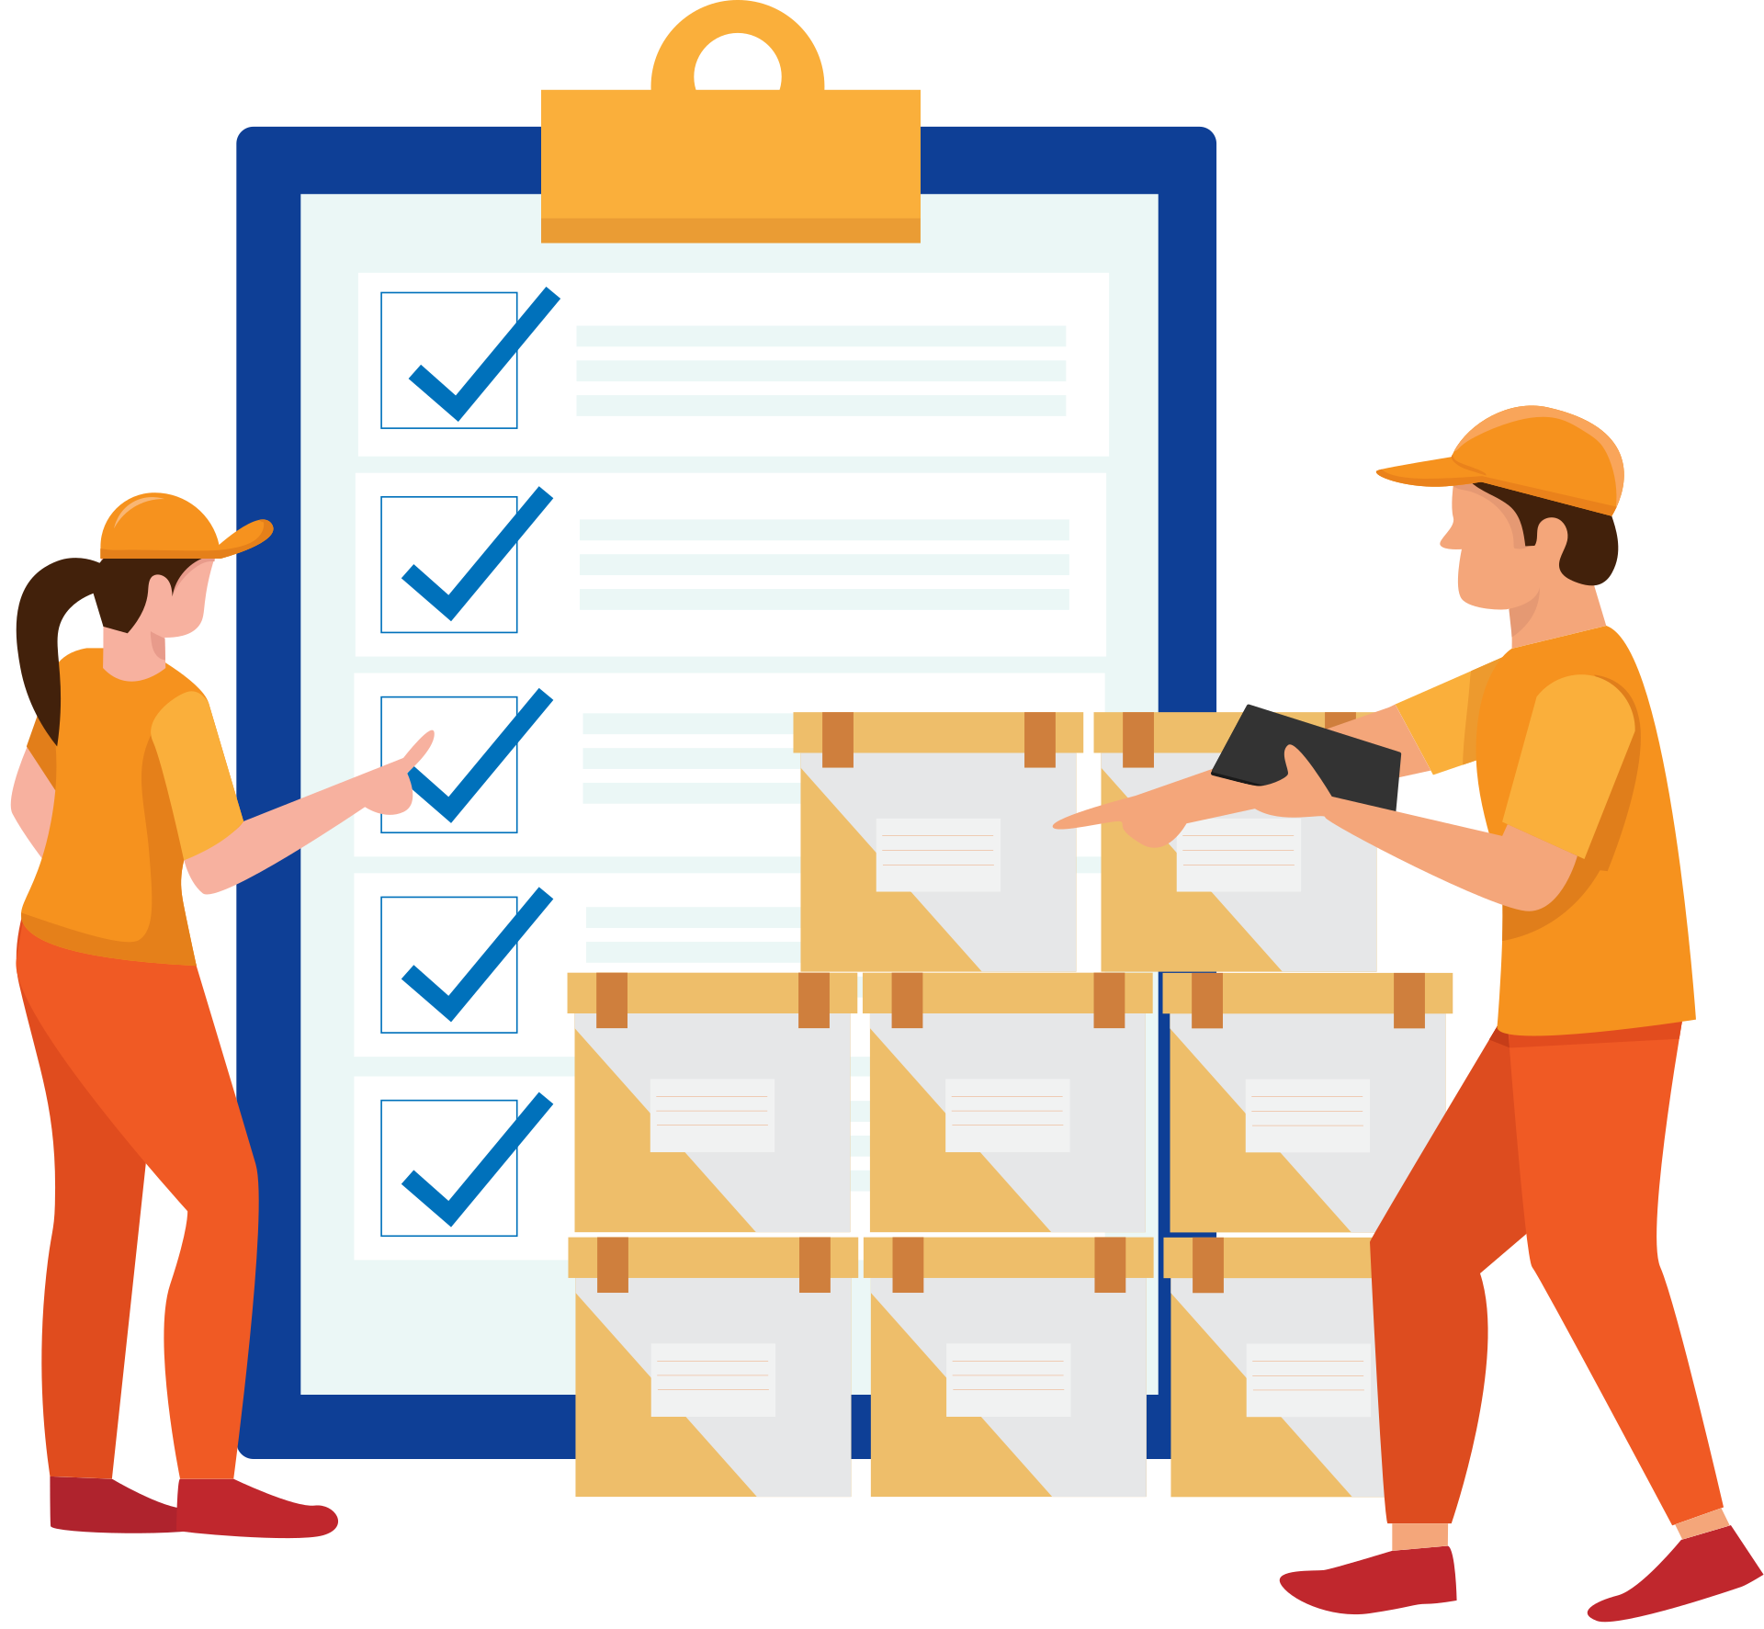

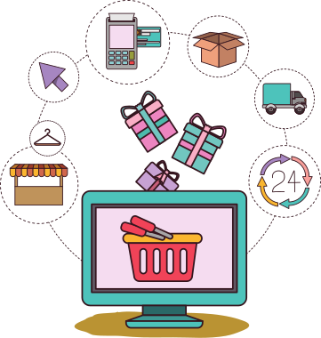
CONTEXTUALIZAÇÃO DO PROBLEMA
O contexto atual do varejo está profundamente influenciado por mudanças nas expectativas dos consumidores, pela tecnologia, e pela forma como as empresas gerenciam seus estoques e fazem previsões de demanda.
Estratégias de gestão de estoques estão cada vez mais focadas em melhorar a eficiência logística, com o objetivo de reduzir o impacto ambiental. Isso envolve otimizar rotas de distribuição, reduzir as emissões de carbono e adotar práticas de armazenamento que minimizem o uso de energia.
O gerenciamento de estoques precisa, portanto, ser mais inteligente, alinhando a oferta à demanda de forma mais precisa, para que o cliente tenha sempre o produto desejado disponível quando e onde ele quiser.
O e-commerce, devido à sua natureza dinâmica e ao comportamento de compra cada vez mais imprevisível e personalizado, exige uma gestão de estoques ágil e inteligente. As empresas precisam usar tecnologias avançadas para prever a demanda e otimizar os estoques em tempo real, alinhando-se às expectativas dos consumidores.
Tecnologias como IA e machine learning podem prever picos de demanda de forma mais precisa, ajudando a otimizar os inventários e a alocar produtos mais próximos dos consumidores, minimizando as viagens de transporte.

Slide 6

PROBLEMA A SER RESOLVIDO -
MUDANÇA DE HÁBITO DO CONSUMIDOR
91%
Oliveira (2023) aponta que, recentemente, o mercado de varejo mudou rapidamente, impulsionado pela transformação digital, a pandemia e a busca por sustentabilidade e personalização.
dos consumidores têm maior probabilidade de comprar de marcas que se lembram de suas preferências e oferecem recomendações relevantes. (MARINHO, 2024)

Slide 7

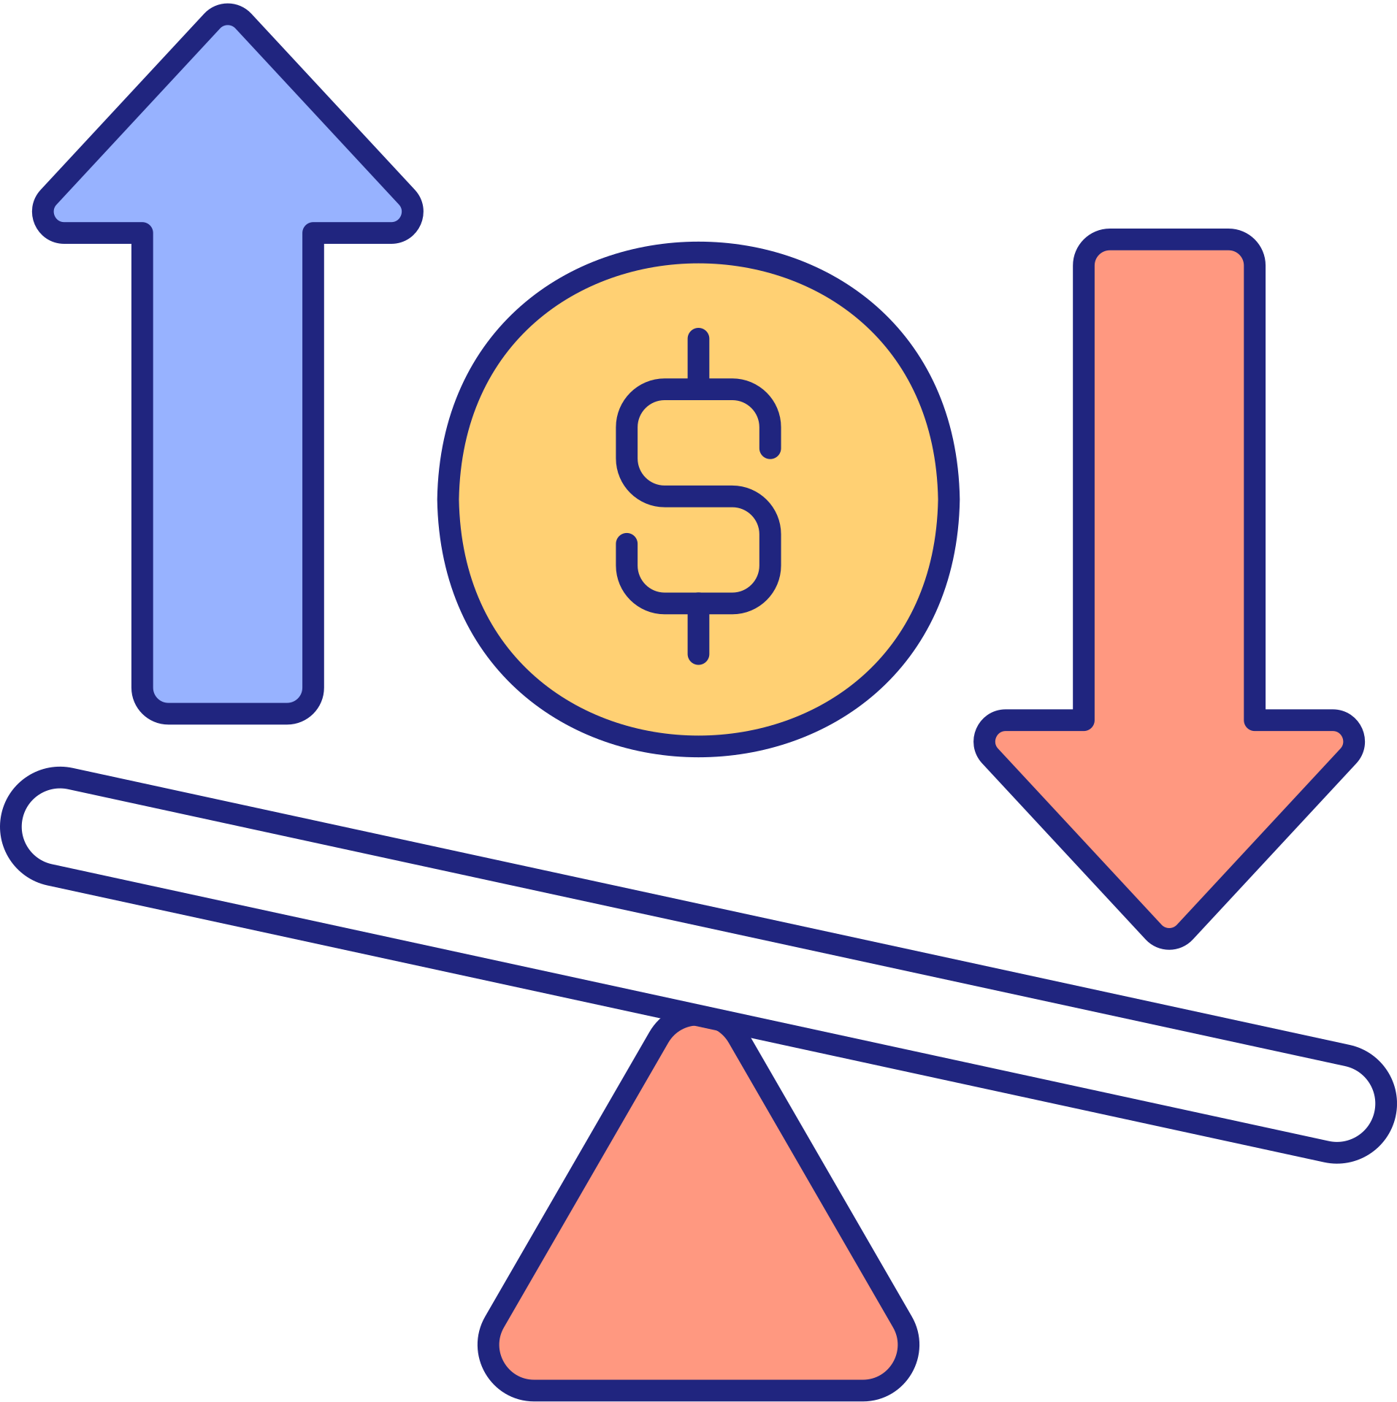
PROBLEMA A SER RESOLVIDO -
MUDANÇA DE HÁBITO DO CONSUMIDOR
40%
Como a mudança de hábito é constante, as empresas precisam se atualizar sempre.
das empresas que não inovam ficam estagnadas ou perdem terreno em relação ao mercado (ROESLER, 2023)
Melhor do que acompanhar o hábito de consumo, é prever ele.

Slide 8
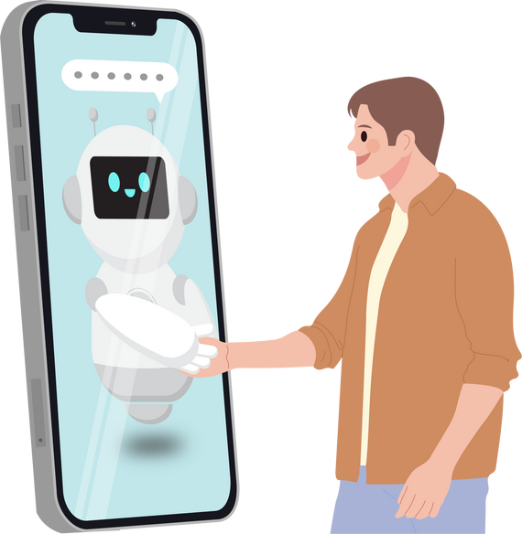


PÚBLICO ALVO
Busca por produtos mais personalizados, bem avaliados, com qualidade e com base em compras anteriores.
Clientes em busca de uma entrega confiável e eficiente.
Busca por produtos com prazo de entrega rápido e barato.
Buscamos entregar dados qualificados para que a empresa tome decisões estratégicas e assertivas.
CONSUMIDOR EXIGENTE
CONSUMIDOR ÁGIL
ECOMMERCE

Slide 9







PROPOSTA DE SOLUÇÃO
Com base no contexto, estamos propondo uma solução de B.I., onde será disponibilizado um dashboard amigável e interativo, no qual os funcionários terão uma base para tomadas de decisão estratégicas.
Orientado ao dashboard podemos responder perguntas sobre como otimizar processos de entrega, promover os melhores produtos e vendedores com base em indicadores, e também, entender o comportamento do consumidor em relação a quando compra, o que compra, e quais são suas opiniões sobre os produtos ofertados.
A partir da necessidade iremos utilizar processamento de linguagem natural (NPL) para analisar a opinião do usuário em relação aos produtos.
Após coletar, tratar, analisar e processar os dados utilizaremos técnicas de Machine Learning para prever o comportamento de compra e assim ter uma melhor gestão de estoque.

Slide 10
PROPOSTA DE SOLUÇÃO
STEP BY STEP
Coleta de dados
e mapeamento de bases de dados do varejo.
Usaremos a linguagem Python e bibliotecas para analise de dados integrada ao Power BI com o objetivo coletar dados de diversas fontes.

Slide 11
PROPOSTA DE SOLUÇÃO
STEP BY STEP
Coleta de dados
e mapeamento de bases de dados do varejo.
ETL -
Tratamento da base de dados
Após a coleta, será necessário realizar limpar e transformar os dados para que possam ser analisados e processados.

Slide 12
PROPOSTA DE SOLUÇÃO
STEP BY STEP
Análise de dados
Agrupamento de dados e indicadores.
Qual é a variação do preço de um produto ao longo dos meses?
Qual é a o prazo médio de entrega dos produtos?
Quantos produtos são entregues por pedido?
Coleta de dados
e mapeamento de bases de dados do varejo.
ETL -
Tratamento da base de dados
Análise preditiva
de demanda e vendas.
Quantos produtos serão vendidos em determinada época do ano?
Qual será o faturamento por categoria ao longo do ano?
Quantos produtos serão entregues?
Análise de Sentimento com Processamento de linguagem natural.
Qual é a palavra mais comentada pelos usuários por produtos?
Como os usuários se sentem em relação ao vendedor ou produto?
Os usuáiros estão satisfeitos com o prazo de entrega do produto?

Slide 13
PROPOSTA DE SOLUÇÃO
STEP BY STEP
Análise de dados
Agrupamento de dados e indicadores.
Coleta de dados
e mapeamento de bases de dados do varejo.
ETL -
Tratamento da base de dados
Análise preditiva
de demanda e vendas.
Análise de dados
Agrupamento de dados e indicadores.
Análise de Sentimento com
Processamento de linguagem natural.
Finalmente, iremos disponibilizar os insights e KPI's em um dashboard interativo,. no qual os funcionários podem tomar decisões informadas sobre o momento atual do varejo

Slide 14
IMPACTOS DA SOLUÇÃO
Impacto na Eficiência Operacional e Redução de Custos
Redução de Excesso e Falta de Produtos: A análise precisa dos dados de vendas e o uso de modelos preditivos permitem prever com mais precisão a demanda futura, ajudando varejistas a evitar excesso de estoque e falta de produtos. Isso melhora a eficiência do capital de giro e reduz custos com armazenamento e obsolescência, além de minimizar a perda de vendas e aumentar a satisfação do cliente.
Melhoria no Planejamento de Produção e Abastecimento: Com insights claros sobre os períodos de pico de vendas, os varejistas podem planejar melhor suas produções e pedidos de reposição. Isso permite um melhor relacionamento com fornecedores, redução de custos de última hora e mitigação de riscos de ruptura no abastecimento.

Slide 15
IMPACTOS DA SOLUÇÃO
Impacto na Experiência do Consumidor e Diferenciação Competitiva
Personalização e Satisfação do Cliente: A análise de comportamento do consumidor através de processamento de linguagem natural (NPL) e análise de sentimentos permite que os varejistas entendam melhor as preferências e necessidades de seus clientes. Isso possibilita uma personalização mais eficaz das ofertas e das comunicações de marketing, aumentando a satisfação e a lealdade do cliente.
Promoções e Ofertas Mais Eficazes: Com uma análise detalhada dos dados de vendas e comportamento do consumidor, os varejistas podem identificar quais produtos são mais procurados em determinados períodos e quais promoções têm maior impacto nas vendas. Isso permite a criação de campanhas promocionais mais direcionadas e eficazes, maximizando o retorno sobre o investimento em marketing.

Slide 16



BENEFÍCIOS ESPERADOS
EFICIÊNCIA OPERACIONAL E REDUÇÃO DE CUSTOS
EXPERIÊNCIA DO CONSUMIDOR E DIFERENCIAÇÃO COMPETITIVA
DECISÕES ESTRATÉGICAS E INOVAÇÃO
Redução de Excesso e falta de produtos
Otimização da Logística e do Frete
Melhoria no planejamento de produção e abastecimento
Personalização da Experiência do Cliente
Promoções e Ofertas Direcionadas
Transparência e Sustentabilidade
Insights Baseados em Dados
Análise Preditiva
Adaptabilidade ao Mercado

Slide 17

MUITO OBRIGADO :)

Slide 18
REFERÊNCIAS
MARINHO, Silva. Atendimento Comum x Personalizado: O Que Seus Clientes Preferem? Inhouse, 2024. Disponível em: https://www.inhouse.com.br/atendimento-comum-x-
personalizado-o-que-seus-clientes-preferem/ Acesso em: 11 nov. 2024.
OLIVEIRA, Josele Delazeri. Como o varejo mudou para sempre. E-Commerce Brasil, 2023. Disponível em: https://www.ecommercebrasil.com.br/artigos/como-o-varejo-mudou-para-sempre Acesso em: 11 nov. 2024.
ROESLER, Leonardo. 40% das empresas que não inovam estagnam ou perdem mercado. Investing, 2023. Disponível em: https://br.investing.com/analysis/40-das-empresas-que-nao-inovam-estagnam-ou-perdem-mercado-200460059 Acesso em: 11 nov. 2024.

